Slide 2
Geestelijke Gezondheidszorg
Bart De Nil (FARO) & Ans Van de Cotte (erfgoedcel Viersprong)

Slide 3
Context
I.k.v. erfgoedproject ‘Uit goeie grond’ over het tuinbouwverleden in het werkingsgebied van Erfgoedcel Viersprong trokken Bart De Nil en Ans Van de Cotte op studiebezoek naar Londen
Kennis verzamelen over het inzetten van cultureel-erfgoedcollecties in de gezondheids- en welzijnssector (neerslag in artikel faro 2016, 3)
FARO en de erfgoedcel Viersprong contacteerden twee zorginstellingen in de GGZ voor de uitwerking van een pilootproject waarbij het verbeteren van het welzijn en de gezondheid van de patiënten het doel is
Pilootprojecten worden gecapteerd in publicatie over CE en GGZ (januari 2017)

Slide 4
Doelstellingen
Samenwerkingen opzetten en methodieken ontwikkelen die beheersbaar, herhaalbaar én daardoor duurzaam zijn
Onderdeel van het therapeutisch aanbod
Impact op welzijn en gezondheid wordt op termijn gemeten en geëvalueerd → ‘evidence based’
Expertise opbouwen voor vormingreeks in 2017

Slide 5
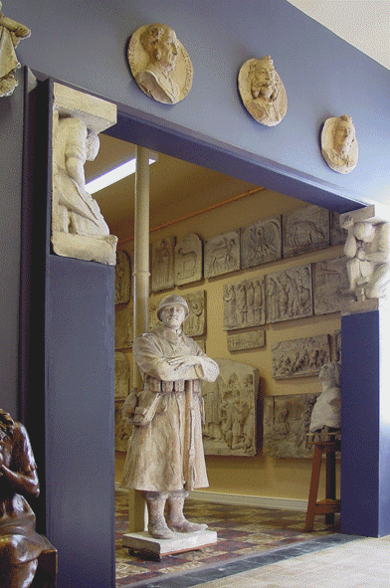
Piloot 1: Ingemaakt erfgoed - 1
Samenwerking tussen P.C. Caritas, Gemeentemuseum Melle, FARO en erfgoedcel Viersprong
Stap 1. Inspiratiebezoek aan het Gemeentelijk museum, archief en documentatiecentrum Melle

Slide 6
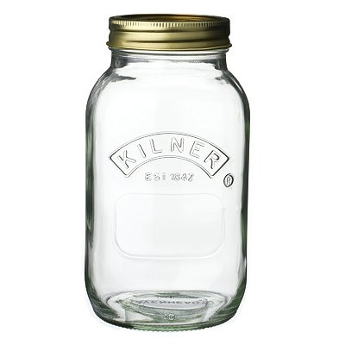
Piloot 1: Ingemaakt erfgoed - 2
object handling
inmaakpot

Slide 7
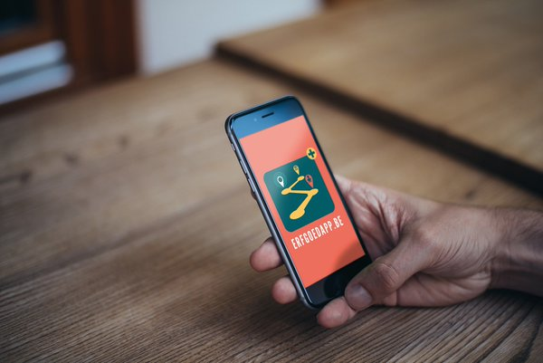
Piloot 1: Ingemaakt erfgoed - 3
Stap. 2. Deelnemers maken hun eigen ‘tijdscapsule’

Slide 8
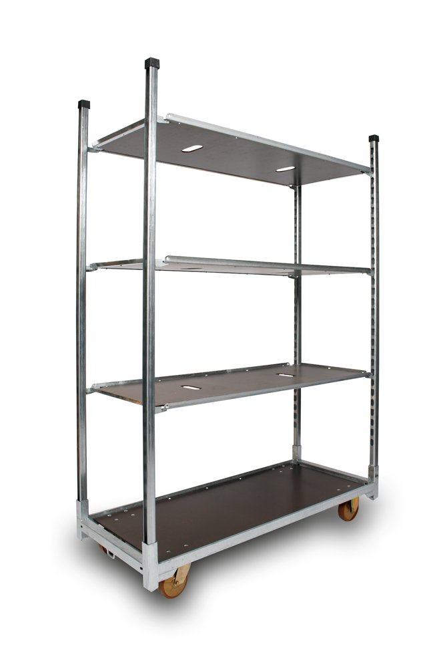
Piloot 1: Ingemaakt erfgoed - 4
Stap 3. Creatie van een duurzame installatie in het voedselbos
verticale moestuinen, een kruidenbak.
verhalenkar(ren) mobiele tentoonstelling van de cliënten in het voedselbos
een groeiende collectie
ook bezoekers kunnen inmaakpot achterlaten

Slide 9
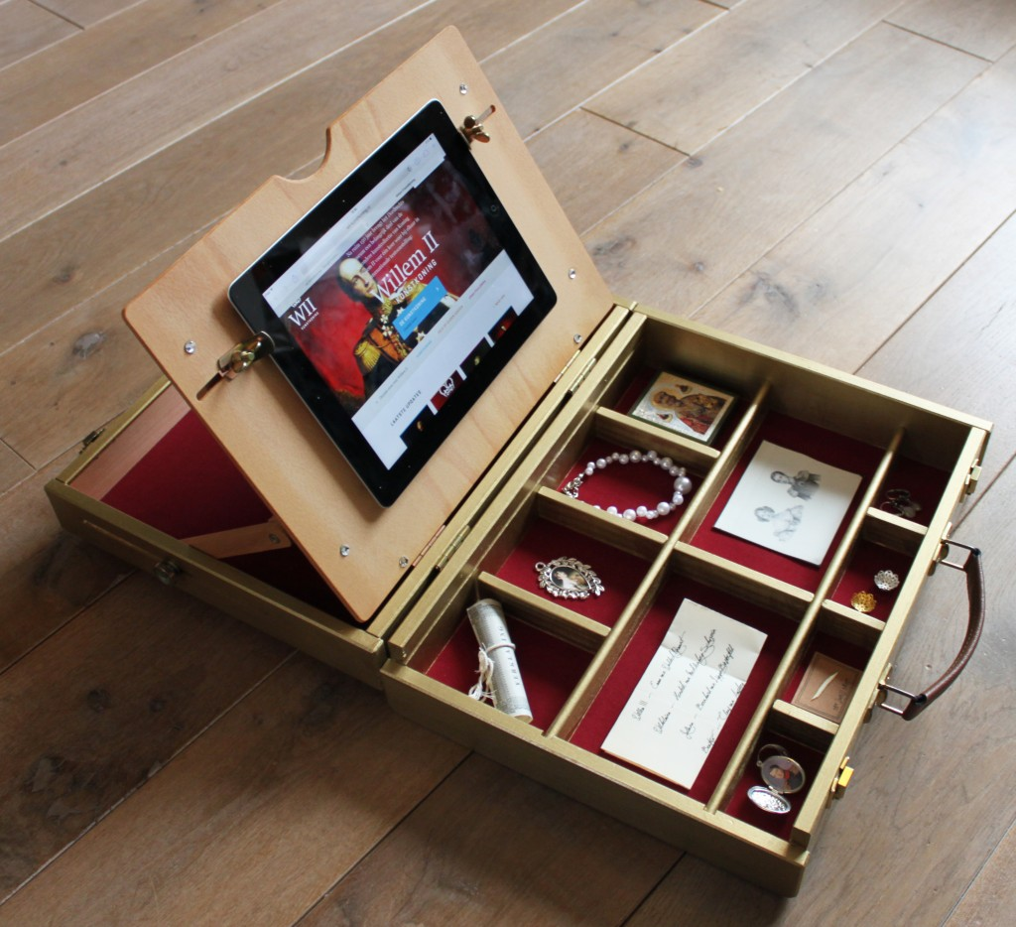
Piloot 2: van Bol tot Plant - 1
Samenwerking tussen Christoforusgemeenschap, Lochristi Sierteeltmuseum (LoS), gemeente Merelbeke, FARO, erfgoedcel Viersprong
Stap 1. Ontwikkeling van een multi-sensoriële outreach koffer met handling objects

Slide 10
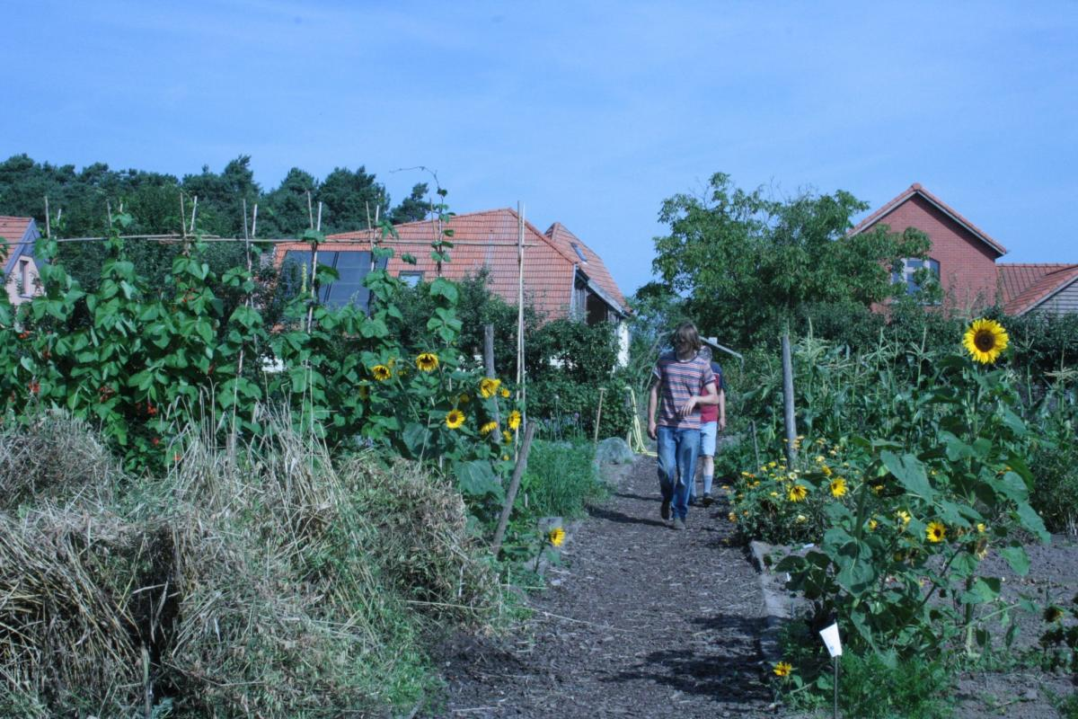
Piloot 2: Van Bol tot Plant - 2
Stap 2. Sessie bij Christoforusgemeenschap in Munte
interactief
opvolging

Slide 11
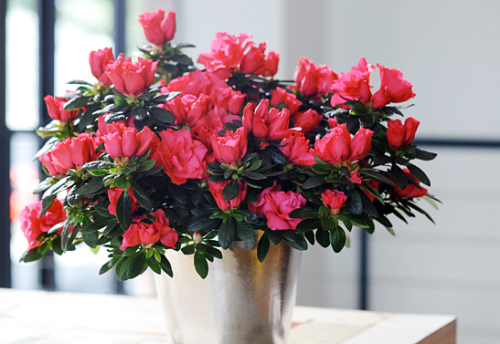
Piloot 2: Van Bol tot Plant - 3
Stap 3. Toonmoment

Slide 12
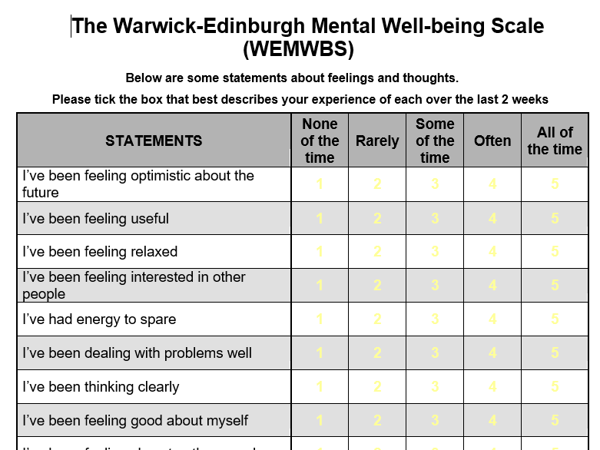
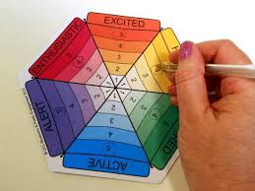
Meten en evalueren

